Slide 1
Интренет-магазин "Новая Эра"
Студент: Замков Михаил Алексеевич Группа 1 курса: 02172-ДБ https://Zdappy.github.io

Slide 2
Цель сайта:
Привлечение покупателей, увеличение прибыли.
Задачи сайта:
Помочь покупателю совершить покупку.
Целевая аудитория сайта:
Возраст не ограничен, сайт будут использовать те кому нужен этот товар.

Slide 3
Что было реализовано:
Каталог с товарами (разбит на категории)
Поиск товаров
Корзина с возможностью добавления/удаления
Модальные окна авторизации
Переключатель тем
Отправка поисковых запросов через URL
Что не реализовано:
Серверная часть авторизации
Добавление товара через администацию

Slide 4
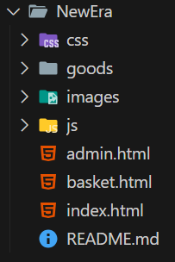
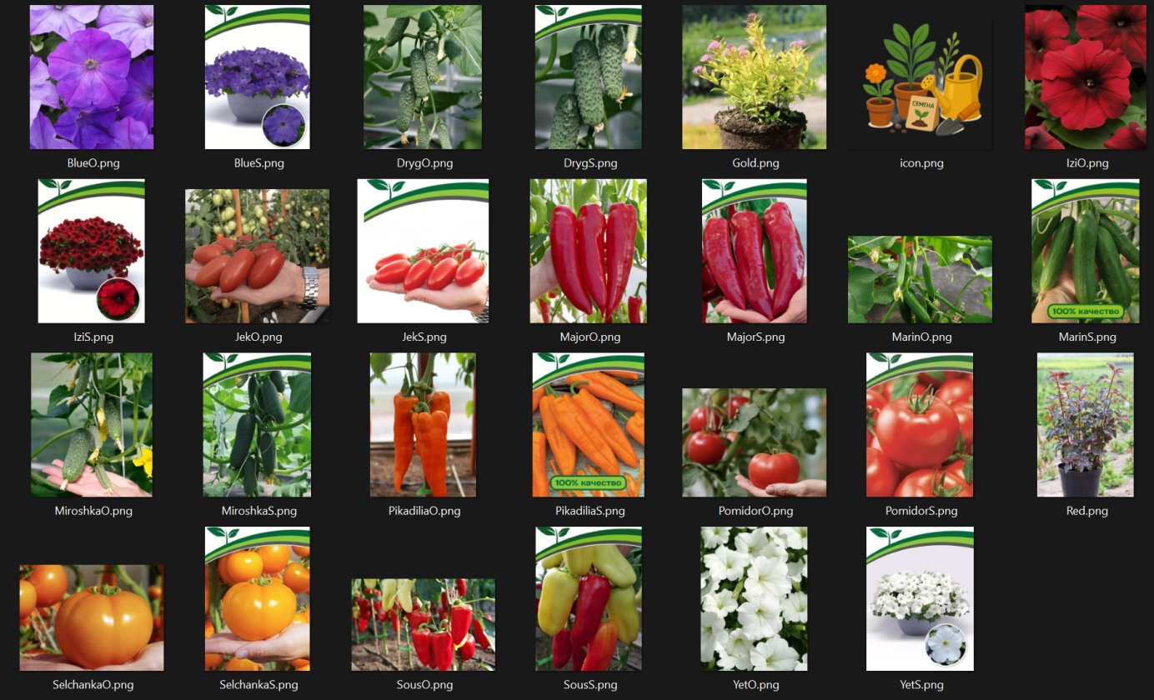
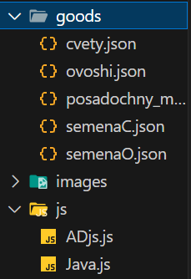
Реализация проекта:

Slide 5
Достижения:
Удобная система поиска с библиотекой Fuse.js
Корзина товаров с localStorage
Модальные окна авторизации/регистрации
Реализована панель администратора

Slide 6
Идеи развития:
Серверная часть
Добавление больше товара
Красивый фон
Выложить в интернет
Реализовать избранное

Slide 7


